Slide 1
День Российского флага

Slide 2
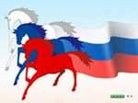

Slide 3
Ежегодно 22 августа Россия отмечает праздник День государственного флага.

Slide 4
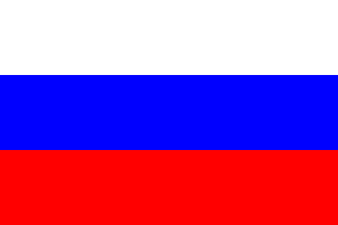
ФЛАГ- одноцветное или нескольких цветов полотнище определенного размера, одной стороной прикрепленное к дереву или шнуру. Обычно с эмблемой страны или государства. Употребляется как символ государства.

Slide 5
Все страны мира, все государства, существующие на земле, имеют свои флаги и гербы, которые являются отличительным знаком государства. Государственный флаг означает единство страны и его независимость от других государств.

Slide 6
В России герб и флаг созданы в соответствии со строгими правилами и имеют общую символику, которая олицетворяет красоту и справедливость, победу добра над злом.

Slide 7
Цвету флага придается особый смысл. Белый, синий, красный. Эти цвета издревле почитались на Руси народом, ими украшали свои жилища, вышивали затейливые узоры на одеждах и одевали их по праздникам.

Slide 9
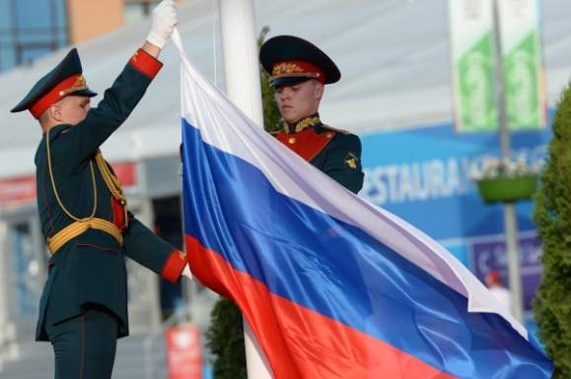
Государственный флаг поднимается во время торжественных мероприятий, праздников, и в это время всегда звучит гимн Российской Федерации.

Slide 10
